Slide 1
PENGANTAR ERGONOMI & PERANCANGAN KERJA
Pengertian Dasar Antropometri
Fondasi pengukuran dimensi fisik tubuh manusia untuk merancang produk, tempat kerja, dan lingkungan yang ergonomis.
Panduan Komprehensif Desain Sistem Kerja

Slide 2



DEFINISI UTAMA
Apa itu Antropometri?
Etimologi Bahasa
Definisi Ilmiah
Tujuan Utama
Berasal dari bahasa Yunani kuno:
Studi pengukuran dimensi, proporsi, dan karakteristik fisik tubuh manusia secara sistematis untuk penyesuaian fasilitas kerja.
Memastikan produk dan peralatan dapat menyesuaikan bentuk tubuh manusia, bukan memaksa manusia menyesuaikan diri.
• Anthropos: Manusia
• Metrikos: Pengukuran

Slide 3

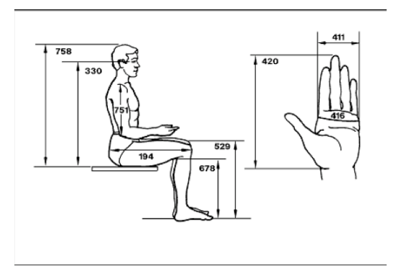
KATEGORI PENGUKURAN
Antropometri Statis vs. Dinamis
1. Antropometri Statis (Struktural)
Pengukuran dimensi tubuh dalam posisi diam atau baku.
Contoh: Tinggi badan, panjang lengan, lebar bahu.
2. Antropometri Dinamis (Fungsional)
Pengukuran dimensi tubuh saat melakukan gerakan aktivitas kerja.
Contoh: Jangkauan tangan maksimum, putaran sudut siku.

Slide 4
VARIABILITAS MANUSIA
Faktor yang Memengaruhi Ukuran Tubuh
Usia
Jenis Kelamin
Suku & Etnis
Pekerjaan
Pertumbuhan bertambah hingga usia 20 tahun, cenderung menurun di atas 60 tahun.
Dimensi pria dominan lebih besar, kecuali pada area pinggul dan dada wanita.
Variasi genetik geografis memengaruhi rasio panjang tungkai dan tinggi tubuh.
Aktivitas fisik harian membentu otot dan proporsi postur spesifik.

Slide 5
PRINSIP DISTRIBUSI STATISTIK
Konsep Persentil Antropometri
Persentil menentukan persentase populasi yang terakomodasi dalam suatu rancangan produk:
5th %
50th %
95th %
Persentil Kecil
Persentil Rata-Rata
Persentil Besar
Mengakomodasi 5% ukuran terkecil populasi. Digunakan untuk batas jangkauan minimum.
Nilai tengah populasi. Hanya dipakai jika penyesuaian tidak memungkinkan.
Mengakomodasi 95% ukuran terbesar. Digunakan untuk ruang pintu, celah, atau batas beban.

Slide 6

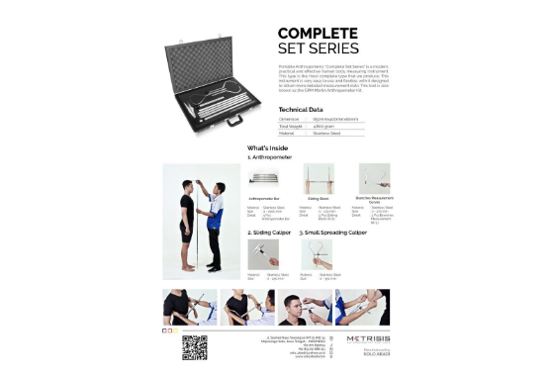
INSTRUMEN LAPANGAN
Alat & Instrumen Pengukuran
1. Kursi Antropometri
Perangkat khusus mengukur dimensi posisi duduk dan berdiri secara presisi.
2. Antropometer
Batang ukur vertikal berskala untuk mengukur tinggi segmen tubuh.
3. Jangka Geser & Pita Ukur
Digunakan untuk mengukur tebal jaringan, lebar tulang, dan lingkar segmen.

Slide 7

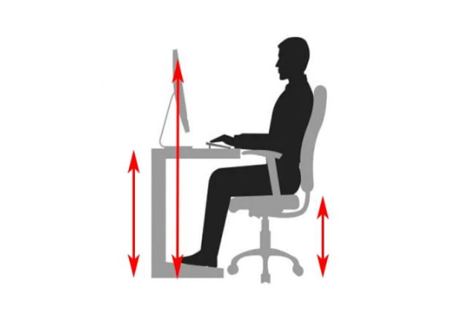

PENERAPAN PRAKTIS
Penerapan pada Stasiun Kerja
Tinggi Kursi Kerja
Disesuaikan dengan tinggi popliteal (belakang lutut) agar kaki menapak rata.
Tinggi Meja & Monitor
Meja sejajar tinggi siku; batas atas monitor sejajar tinggi mata duduk.
Area Jangkauan Alat
Peralatan utama diletakkan di dalam zona jangkauan lengan normal.

Slide 8



DAMPAK & RISIKO
Akibat Mengabaikan Antropometri
Postur Janggal
Kelelahan Otot Dini
Risiko MSDs
Pekerja terpaksa membungkuk, menengadah, atau memutar tubuh secara berlebihan saat bekerja.
Beban statis berlebih pada leher, bahu, dan punggung menurunkan konsentrasi dan kinerja.
Meningkatkan risiko Musculoskeletal Disorders jangka panjang seperti nyeri punggung bawah.

Slide 9
METODOLOGI DESAIN
3 Prinsip Utama Perancangan
01
02
03
Desain Ekstrem
Desain Disesuaikan
Desain Rata-Rata
Dirancang untuk persentil terbesar (95th) atau terkecil (5th). Contoh: tinggi pintu / jangkauan tuas.
Fasilitas dapat diatur rentang ukurannya (5th–95th). Contoh: kursi kantor fleksibel.
Menggunakan persentil 50th. Hanya dipakai untuk fasilitas penggunaan singkat (misal: kasir minimarket).

Slide 10
RANGKUMAN UTAMA
"Fit the Task to the Human, Not the Human to the Task"
Penerapan data antropometri yang akurat adalah kunci utama dalam menciptakan lingkungan kerja yang aman, nyaman, dan produktif.
Terima Kasih • Sesi Tanya Jawab

Slide 11



Image Sources
https://benjenkins.weebly.com/uploads/9/1/5/7/9157981/7910955_orig.png
Source: www.ruthtrumpold.id.au
https://soloabadi.com/wp-content/uploads/2023/05/Anthropometric-Measurement-Tool-724x1024.jpg
Source: soloabadi.com
https://karo.co.za/wp-content/uploads/elementor/thumbs/desk-dimensions-r049b3iz9psd4nmz7bfwotnk9zvl7n5p2dhwjd9sww.jpg
Source: karo.co.za

